Slide 1
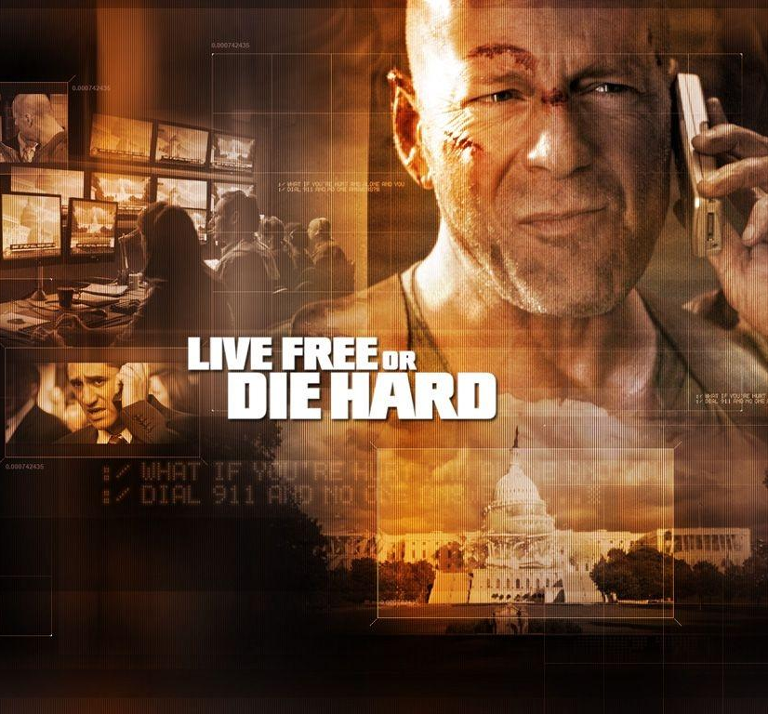
01
КРЕПКИЙ
ОРЕШЕК 4
ПК220Д Павлик Никита

Slide 2
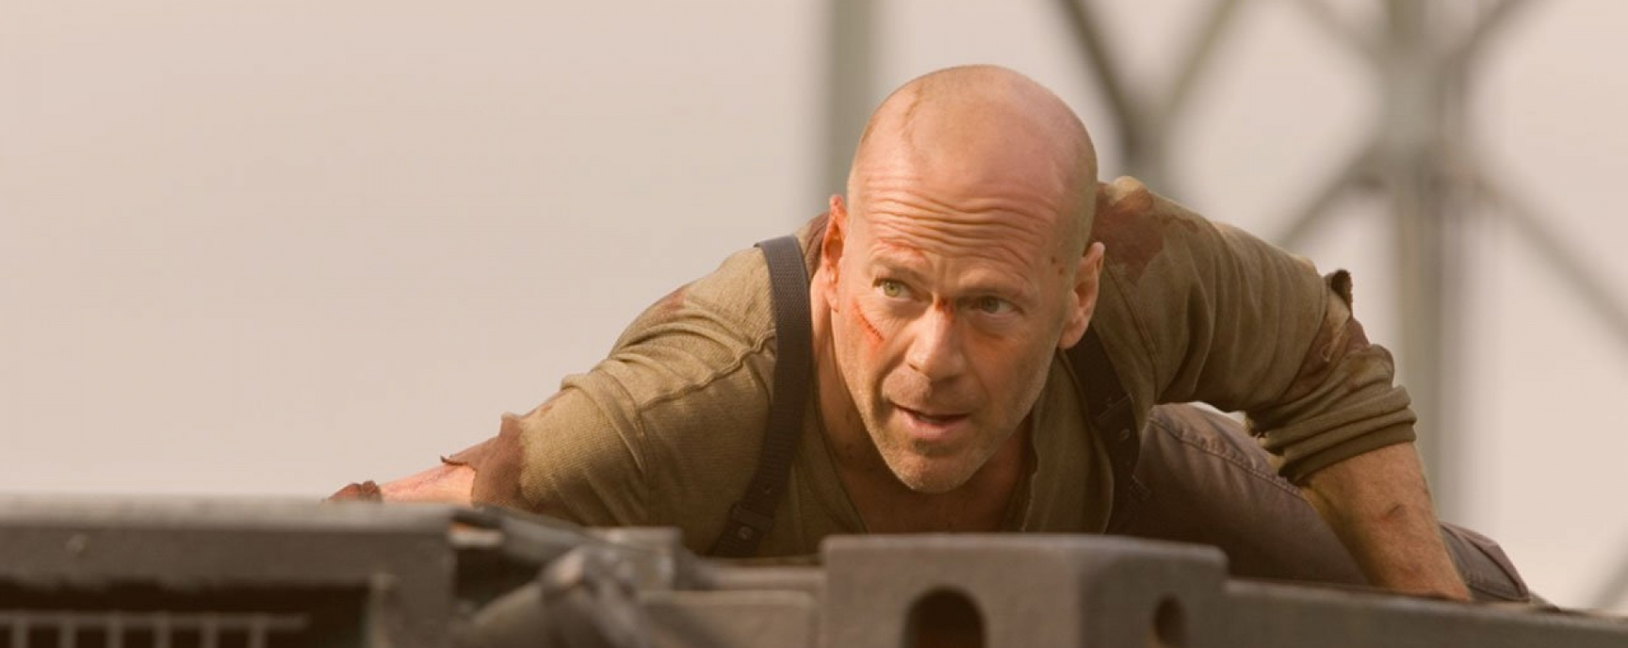
02
УГРОЗЫ
информационной безопасности
Несколько хакеров создают по заказу некой таинственной корпорации особенно эффективные программы по взламыванию защищённой информации. Вскоре после этого их начинают убивать одного за другим, закладывая взрывчатку в их компьютеры, которая активируется по команде самого пользователя. Таинственная корпорация оказывается группой кибертеррористов во главе с бывшим сотрудником министерства обороны Томасом Гэбриэлом. Используя программы хакеров, они взламывают сеть ФБР и начинают внедрять в жизнь план по разрушению инфраструктуры США.
Павлик Никита | ПК220Д 2020

Slide 3
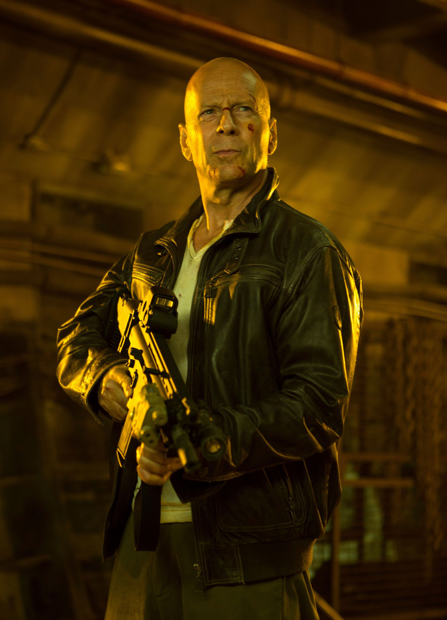
Какие могут быть последствия?
"Тем временем террористы отключают систему управления дорожным движением и создают аварийную ситуацию во всех правительственных зданиях"
"Террористам удаётся определить их местоположение"
"Взломав сервер соцобеспечения он узнает все о Джоне"
"Они пытаются укрыться в тоннеле, тогда Гэбриэл устраивает в нём хаос, открыв въезд в тоннель по всем полосам с двух концов, отключив освещение"
03

Slide 4
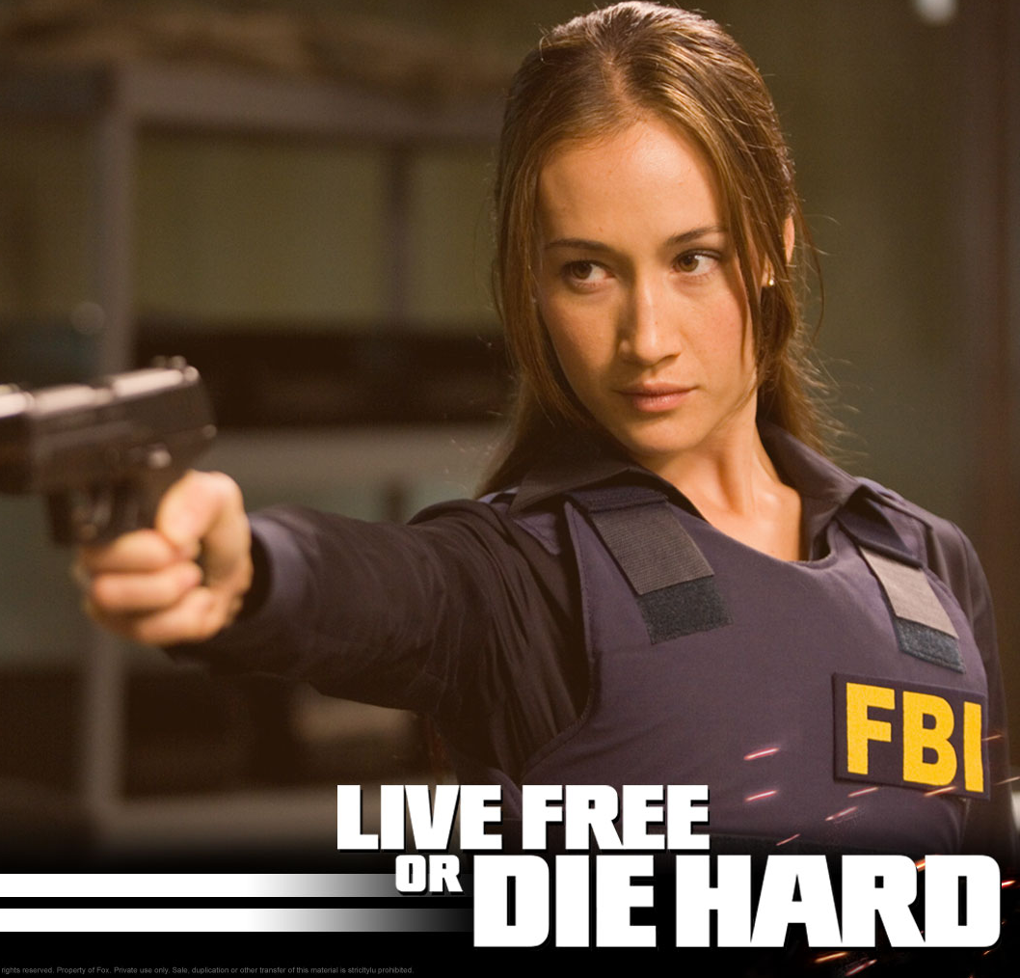
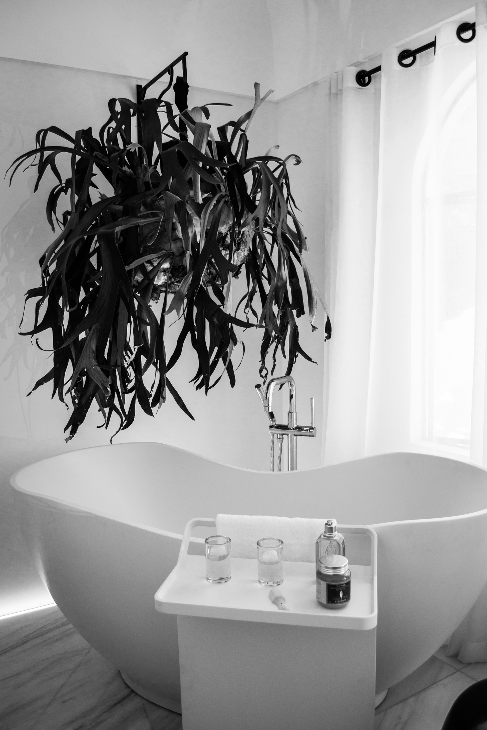
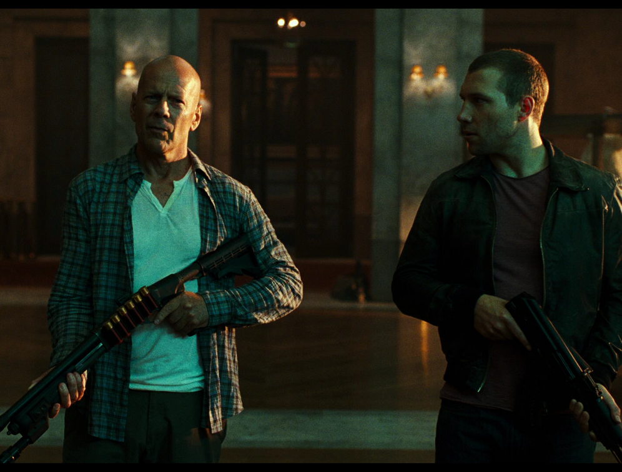
04
Павлик Никита | ПК2020Д 2020
Что можно было бы предпринять?
"Он и Фаррелл проникают в здание АНБ, где Гэбриэл и его команда скачивают секретные данные по финансовой системе Америки. Фарелл пытается этому помешать и ставит на компьютер пароль. Гэбриэл забирает его и Люси и уезжает. Макклейну удаётся запрыгнуть на крышу грузовика Гэбриэла, который он берёт под своё управление. Гэбриэл замечает это и обнаружив рядом истребитель взламывает его систему, давая разрешение на применение оружия, и, заглушив его рацию выдает себя за диспетчера, приказывая F-35 уничтожить грузовик с МакКлейнном"

Slide 5
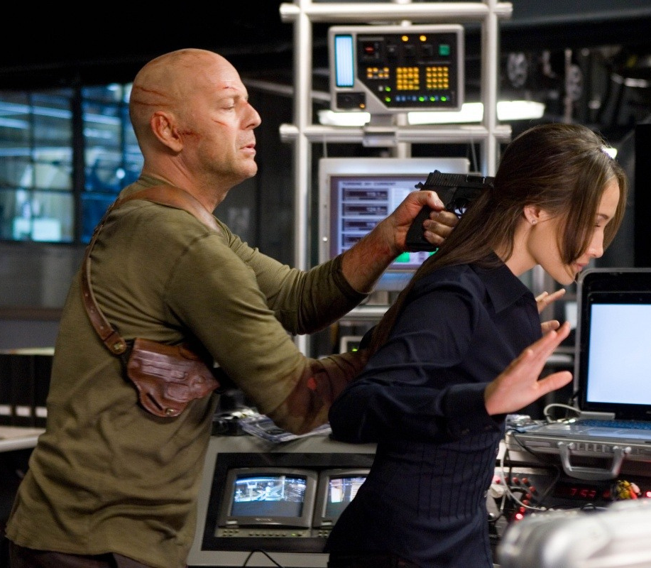
05
Чтобы я делал?
Обратился бы к Брюсу Уиллису

